Slide 1

Calculo de corto circuito
Facultad de Ingeniería
Universidad
del Zulia
Prof. Manuel Briceño
Estándares ANSI
Desarrollado por:
Curso de protecciones eléctricas
Protecciones eléctricas para sistemas de potencia

Slide 2
Contenido
Introducción
  Aspectos básicos
  Definiciones y símbolos
  Abreviaturas
Normas ANSI para el calculo de corto-circuito
Fallas
  Voltaje de prefalla
  Tipos de falla
Calculo de corriente de corto-circuito
  Tipos de cálculos
Factores de impedancia
  Bajo voltaje en motores
Modelo de maquinas rotativas
Tipos de sistemas y gravedad del cortocircuito
Métodos de calculo
  Método simplificado X/R <= 15
  Método simplificado X/R >= 15
  Ajustes de decremento de AC y DC
  Falla de alimentación de las fuentes remotas
  Falla de alimentación de las fuentes locales
  Multiplicación por factores ponderados
Calculo de interruptor de servicio
  Procedimiento de calculo empírico ANSI
  Procedimiento de calculo analítico
Ejemplo de cálculos
  Obtención de la impedancia equivalente
  Corriente de cortocircuito en una red de treinta ciclos
  Simulación dinámica
Protecciones eléctricas para sistemas de potencia
1/20

Slide 3
Introducción
Aspectos Básicos
Definiciones
  Voltaje
  Corriente
  Impedancia
  Cortocircuito
  Falla eléctrica
Símbolos
Bus
Carga
Línea de transmisión
G
Transformador
Generador
Protecciones eléctricas para sistemas de potencia

Slide 4
Definiciones
Corto Circuito
  Importancia
    Selección de equipos adecuados
    Nivel de cortocircuito de las subestaciones
    Elección y ajuste de las protecciones
    Dimensionamientos de las mallas de tierra
    Capacidad térmica de cables
    Verificación de suficiente nivel de cortocircuito en determinados puntos del sistema eléctrico de potencia
    Problemas de inducción producidas por fallas asimétricas
    Localización de fallas basadas en la impedancia fallida
Protecciones eléctricas para sistemas de potencia

Slide 5
Introducción
Abreviaturas
  AC : Corriente alterna
  DC : Corriente directa
  SC : Corto circuito
  V : Voltaje
  I : Corriente
Protecciones eléctricas para sistemas de potencia

Slide 6


Normas ANSI para el calculo de corto-circuito
En función al voltaje al cual esta dirigido el calculo:
  Medio y Alto Voltaje
    ANSI C37.010-1979
  Bajo voltaje (<1000V)
    ANSI C37.13-1990
Protecciones eléctricas para sistemas de potencia
100/100

Slide 7
Fallas
Protecciones eléctricas para sistemas de potencia

Slide 8
Voltaje de prefalla
Menor Tensión
  Condiciones normales de operación
Tensión Nominal del Sistema
  Peor condición de cortocircuito
    Cargas giratorias contribuyen a la corriente de cortocircuito
Mayor Tensión
  Carga Ligera
    Menor contribución de las cargas
Protecciones eléctricas para sistemas de potencia
100/100

Slide 9
Tipos de Fallas
Falla trifásica
Falla de fase a fase
Falla de fase a fase a tierra
Falla de fase a tierra
Protecciones eléctricas para sistemas de potencia

Slide 10
Tipos de Fallas
Falla trifásicas
  Los conductores trifásicos están en cortocircuito
R
S
T
Protecciones eléctricas para sistemas de potencia

Slide 11
Tipos de Fallas
Falla de fase a fase
  Cualquier conductor de dos fases están en cortocircuito
R
S
T
Protecciones eléctricas para sistemas de potencia

Slide 12
Tipos de Fallas
Falla de fase a fase a tierra
  Cualquier conductor de dos fases están en cortocircuito y simultáneamente a tierra.
R
S
T
Protecciones eléctricas para sistemas de potencia

Slide 13
Tipos de Fallas
Falla de fase a tierra
  Conductor de una sola fase está cortocircuitado a tierra
R
S
T
Protecciones eléctricas para sistemas de potencia

Slide 14
Calculo de corriente de corto circuito
Protecciones eléctricas para sistemas de potencia

Slide 15
Suposiciones
La fuente de voltaje o voltaje de pre falla son el voltaje nominal del sistema.
La peor condición de cortocircuito ocurre a máxima carga.
Es poco probable que el voltaje de operación este por encima de del voltaje nominal a máxima carga.
El cálculo de cortocircuito normalmente se lleva a cabo a tensión nominal.
Los valores de voltaje no se mantiene constante, podría reducirse y variar con la carga de la maquina y al momento posterior del cortocircuito.
La fuente de la corriente de falla se asume como sinodal y los armónicos y la saturación se desprecian.
Todos los circuitos son lineales, los no lineares están asociados con las maquinas rotativas, el modelado de los transformadores y y reactores son despreciados.
Al instante de la falla, el valor de la corriente dc es igual en magnitud al valor de la corriente de falla ac pero con signo opuesto
Protecciones eléctricas para sistemas de potencia

Slide 16
Corriente de Pico Máxima
La corriente de pico máxima no se produce en el medio ciclo de la fase cuando se tiene la máxima componente dc , a no ser que el cortocircuito se produzca en un circuito inductivo puro, es decir con resistencia igual a cero.
El máximo pico se produce después de medio ciclo y después del pico de corriente simétrica.
Protecciones eléctricas para sistemas de potencia

Slide 17




Corriente de Pico Máxima
La ecuación del estándar IEEE posee una mejor aproximación de corriente de pico que la ecuación de la IEC
Donde:
Para el primer ciclo la corriente rms es :
Solo es correcto si la dc es constante, pero no lo es y decae exponencialmente.
Muchas veces la componente dc calculada a medio ciclo aunque esta no corresponde al valor pico. Entonces:
Protecciones eléctricas para sistemas de potencia

Slide 18

Corriente de Pico Máxima
Para obtener una ecuación mas exacta se puede utilizar la ecuación del estándar IEEE std 551-2006
Usualmente se usa un multiplicador de pico de 2.6 para simplificar los cálculos en la selección de interruptores de media y alta tensión por encima de los 1kv.
Este factor corresponde para sistemas de X/R = 17 en 60 Hz o su equivalente en componentes dc gobernada por L//R con tiempo constante de 45ms en sistemas de 60 Hz(X/R = 14 para sistemas de 50 Hz).
Cuando se encuentran proporciones grandes de X/R, el factor multiplicador resulta ser mas alto.
Protecciones eléctricas para sistemas de potencia

Slide 19

Corriente de Pico Máxima
Para los viejos interruptores de alta tensiones, se calcula la corriente asimétrica rms basándose en el pico de medio ciclo.
En cuanto al multiplicador asimétrico se usa 1.6 el cual corresponde a X/R = 25.
Sin embargo se pueden obtener factores de multiplicadores mas altos con una mayor proporción de X/R

Slide 20

Tipos de calculo de corriente de corto circuito
Según el tiempo de estudio
  Corriente de primer ciclo (Momentáneo)
    Bajo voltaje
    Medio y Alto Voltaje
  Corriente de interrupción (Interrupción)
  Corriente de tiempo retardado (30 Ciclos)
Protecciones eléctricas para sistemas de potencia
100/100

Slide 21
Calculo de corriente de corto circuito
Corriente de primer ciclo
  Se usa para calcular la corriente momentánea RMS simétrica de corto circuito y los esfuerzos de los equipos de protección en el primer ciclo después de que se ha presentado la falla.
  Esta red se usa para determinar corrientes momentáneas de corto circuito y esfuerzos asociados para las aplicaciones
Protecciones eléctricas para sistemas de potencia

Slide 22
Calculo de corriente de corto circuito
Corriente de interrupción
  Se usa para calcular los esfuerzos de interrupción (de apertura de contactos) de los interruptores de circuito IC de mediana y alta tensión.
  Esta red se usa para determinar corrientes de corto circuito de interrupción para aplicaciones de interruptores de circuito de mediano y alto voltaje (arriba de 1kV). A estos interruptores de circuito (ICs) de aquí en adelante se les puede llamar también interruptores de alto voltaje
Protecciones eléctricas para sistemas de potencia

Slide 23
Calculo de corriente de corto circuito
Corriente de tiempo retardado (30 ciclos)
  Uso
    Calcular las corrientes mínimas, o de estado permanente, que se requieren para operar los relevadores actuados por corriente
  Impedancias para el calculo
    Generadores
      Reactancia transitoria.
    Máquinas de inducción, los motores síncronos y los condensadores
      No son considerados en el cálculo de fallas en esta red, se considera infinita
  Premisas para el calculo
    Las contribuciones de las fuentes de servicio se mantienen sin cambios.
    La componente de corriente continua de la corriente de cortocircuito decae a cero.
    La contribución de los motores síncronos y de inducción decae a cero.
    La reactancia subtransitoria del generador se sustituye por reactancia transitoria o un valor mayor que la reactancia subtransitoria
Protecciones eléctricas para sistemas de potencia

Slide 24
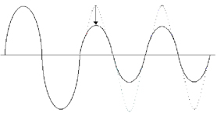
Bajo voltaje en motores
Motores de potencia menor a 50hp
Motores de potencia mayor a 50hp
G
M
Protecciones eléctricas para sistemas de potencia
100/100

Slide 25



Bajo voltaje en motores
Criterio de selección de protecciones
  Baja Tensión, interruptores automáticos de alimentación sin fusible
  Fusible de baja tensión disyuntores de potencia
  Moldeado - y aislantes de interruptores automáticos en caja
    Primer ciclo de moldeado - interruptor - carcasa aislada= MF × primer ciclo de corriente RMS o simétrica
  Los fusibles de baja tensión
    Primer ciclo de fusibles de baja tensión = MF × primer ciclo de corriente RMS simétrica
Protecciones eléctricas para sistemas de potencia

Slide 26



Bajo voltaje en motores
Calculo para selección de interruptor según capacidades
  10000A simétricos o menos
  10000A< Capacidad <=20000A simétricos
  Superior a 20000 Simétrica
Protecciones eléctricas para sistemas de potencia

Slide 27
Bajo voltaje en motores
Los fusibles de baja tensión
  Primer ciclo de fusibles de baja tensión = MF × primer ciclo de corriente RMS simétrica
Protecciones eléctricas para sistemas de potencia

Slide 28
Modelo de maquinas rotativas
Protecciones eléctricas para sistemas de potencia

Slide 29
Modelo de maquinas rotativas
Categorías del calculo de dispositivos en función del dispositivo
  Generadores síncronos
  Motores síncronos y condensadores
  Máquinas de inducción
  Sistemas de suministro eléctrico
  Motores de CA de velocidad ajustable de inducción de corriente continua o con suministro de corriente CA en estado sólido
Protecciones eléctricas para sistemas de potencia
100/100

Slide 30
Modelo de maquinas rotativas
Las reactancias de la máquina se modelan con factores adecuados de multiplicación aplicables a las resistencias y reactancias, de manera que la relación X/R se mantiene
La corriente total antes y después de la transición (pre y post falla) no debería cambiar. La componente DC es igual en magnitud a la componente AC, pero de polaridad opuesta.
Maquina de inducción o síncrona
M
Falla

Slide 31
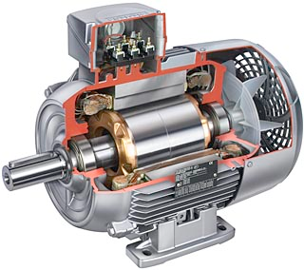
Modelo de maquinas rotativas
Circuito equivalente de maquinas rotativas
  Todos los motores y generadores de sistema conectado se supone que están operando a menos que se indique lo contrario. Esta suposición produce las corrientes de cortocircuito más alta calculados ya que los aportes de máquinas rotativas se maximizan
Protecciones eléctricas para sistemas de potencia
100/100

Slide 32
Modelo de maquinas rotativas
Circuito equivalente de maquinas rotativas
  Generador síncrono
    Para efectos de cálculos de la corriente de cortocircuito, estándares de la industria han establecido tres nombres específicos para los valores de esta reactancia variable, llamados reactancia subtransitoria, reactancia transitoria, y la reactancia sincrónica.
      X_{d}’’ : Reactancia subtransitoria
      X_{d}’ : Reactancia transitoria
      X_{d} : Reactancia síncrona
Fase
Z=R+jX
E
Neutro
Protecciones eléctricas para sistemas de potencia
100/100

Slide 33
Modelo de maquinas rotativas
Circuito equivalente de maquinas rotativas
  Motor síncrono
    Los motores síncronos suministran corriente a una falla tanto como generadores síncronos hacen. Cuando hay un falla esta provoca que la tensión del sistema sea baja, por lo que el motor síncrono recibe menos energía del sistema para hacer girar su carga.
Fase
Z=R+jX
E
Neutro
Protecciones eléctricas para sistemas de potencia
100/100

Slide 34
Modelo de maquinas rotativas
Circuito equivalente de maquinas rotativas
  Maquina de inducción
    Un motor de inducción de jaula de ardilla contribuirá a un corto circuito del sistema de alimentación, este es generado por inercia el accionamiento del motor en presencia de un flujo de campo producido por inducción a partir de estator en lugar de una corriente de campo continua del devanado
Fase
Z=R+jX
E
Neutro
Protecciones eléctricas para sistemas de potencia
100/100

Slide 35
Factor multiplicador de impedancias en cálculos de corto circuito
Dependiendo del tipo de maquina rotativa
  Se utilizan los valores de reactancias
    Transitorias
    Subtransitorias
    Rotor bloqueado
Las impedancias de equipos estáticos se suponen invariantes ene el tiempo
  Los armónicos y la saturación son despreciables
Protecciones eléctricas para sistemas de potencia

Slide 36
 | Reactancia de secuencia positiva para el calculo
 | Interrupción del servicio | Cierre y Enclavamiento del servicio
Tipo de maquina rotativa
Todos los turbogeneradores, todos los generadores hidroeléctricos con amortiguador de arrollamientos, y todos los condensadores | 1,0Xd’’ | 1,0Xd’’
Los generadores hidroeléctricos sin amortiguador de bobinados | 0,75Xd’ | 0,75Xd’
Todos los motores síncronos | 1,5Xd’’ | 1,0Xd’
Los motores de inducción
Por encima de 1.000 caballos de fuerza a 1800 r / min o menos | 1,5Xd’’ | 1,0Xd’
Por encima de 250 CV a 3600 r / min | 1,5Xd’’ | 1,0Xd’
De 50 a 1000 CV a 1800 r / min o menos | 3,0Xd’’ | 1,2Xd’
De 50 a 250 caballos de fuerza a 3600 r / min | 3,0Xd’’ | 1,2Xd’
La negligencia todos los motores de inducción trifásicos de abajo 50 caballos de fuerza y todos los motores monofásicos
los cálculos de nivel de voltaje Multi incluyendo bajo voltaje Sistemas
Induction motors of above 50 hp | 3,0Xd’’ | 1,2Xd’
Induction motors below 50 hp | ∞ | 1,67Xd’
X’’d: reactancia subtransitoria de máquinas rotativas sincrónicas a la tensión nominal (saturado)-eje directo.
X’d: reactancia transitoria de máquinas rotativas sincrónicas a la tensión nominal y eje directo (saturado).
X’’d de motores de inducción es igual a 1,00 dividido por por unidad de corriente de rotor bloqueado a la tensión nominal.
Fuente: Refs. 3 y 4. Derechos de autor 1993, 1999 IEEE. Todos los derechos reservados. Reproducido con fines educativos
Protecciones eléctricas para sistemas de potencia

Slide 37
Tipos de sistemas y gravedad de cortocircuito
Protecciones eléctricas para sistemas de potencia
100/100

Slide 38
Tipos de sistemas y gravedad de cortocircuito
Criterio de selección de protecciones
Protecciones eléctricas para sistemas de potencia

Slide 39
Métodos de calculo de cortocircuito
Protecciones eléctricas para sistemas de potencia

Slide 40


Métodos de calculo
Método E/X o E/Z simplificado
  Relación X/R <= 15
  Relación X/R > 15
Método E/X o E/Z de ajuste con decrementos para CA y CC
ɸ: atan(X/R) en el punto de falla
Protecciones eléctricas para sistemas de potencia
100/100

Slide 41
Método E/X o E/Z simplificado
  Relación X/R <= 15
  El resultado de los cálculos para E/X se puede comparar directamente con la capacidad de interrupción simétrica del breaker
  El cortocircuito asimétrico nunca excede al simétrico en una proporción mayor a la de los rangos propios del breaker.
Protecciones eléctricas para sistemas de potencia

Slide 42
Método E/X o E/Z simplificado
  Relación X/R > 15
  La componente DC de la I_{cc} incrementa el cortocircuito mas allá de los rangos de compensación del breaker
  Si E/X ≤ 80% de la capacidad de interrupción simétrica se puede aplicar un breaker sin hacer cálculos adicionales.
Protecciones eléctricas para sistemas de potencia

Slide 43
Método E/X o E/Z de ajuste con decrementos para AC y DC
Condiciones
  Proporción X/R < 45 con 60Hz
  Constante de tiempo < 120ms
Protecciones eléctricas para sistemas de potencia
100/100

Slide 44
Método E/X o E/Z de ajuste con decrementos para AC y DC
Recomendado cuando fallas monofásicas línea-tierra son alimentadas principalmente por generadores cuando:
  V_{g} > 70% de la capacidad de interrupción del breaker
Para los cálculos se crea una red solo con las resistencias y otras solo con las admitancias
Estas redes se reducen a un equivalente de Thevenin en el punto de falla para hallar la relación X/R
Luego con E/X y E/R conocidos se calcula la capacidad de cortocircuito multiplicando I_{cc} por un factor de multiplicación apropiado
Estos factores tienen tres parámetros:
  El tiempo de respuesta del breaker
  El X/R calculado
  La caída de DC y AC.
Protecciones eléctricas para sistemas de potencia
100/100

Slide 45
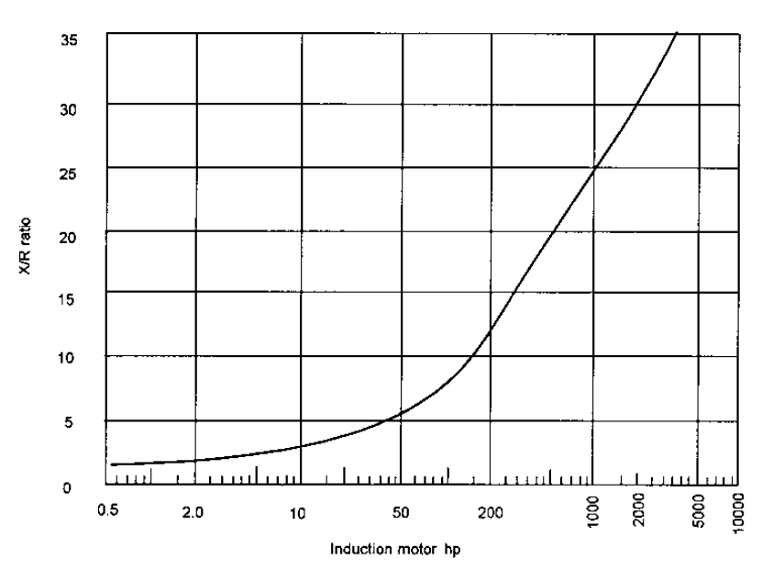
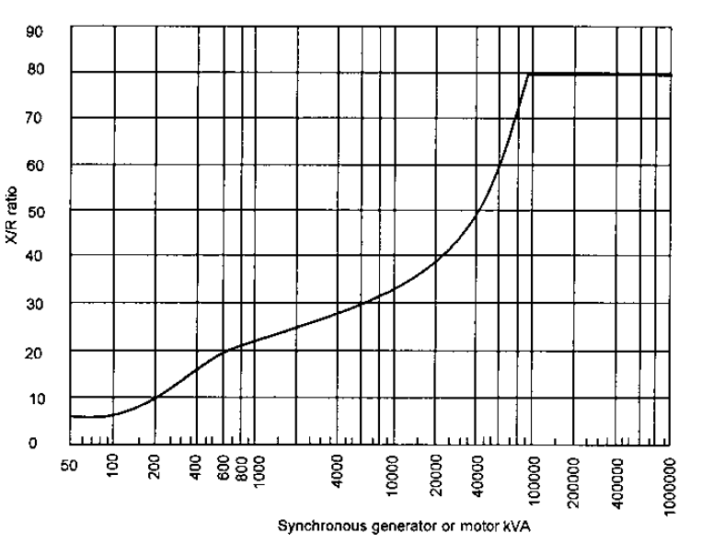
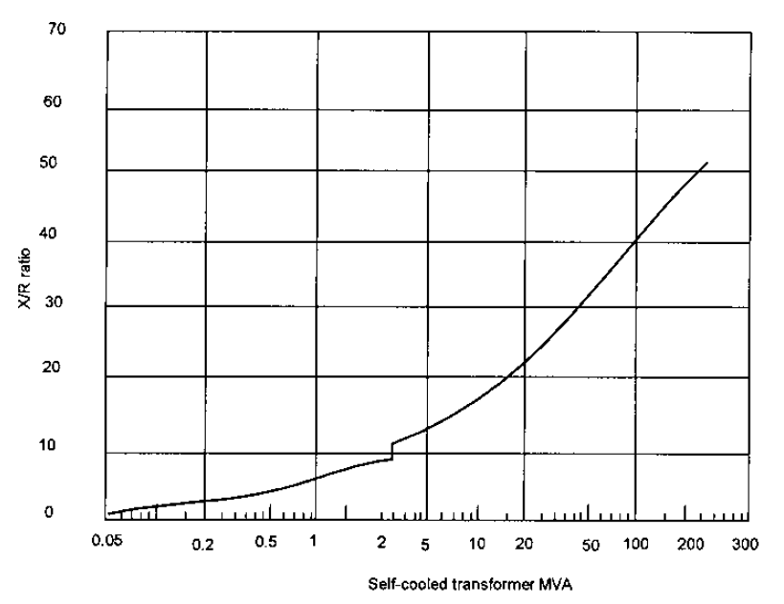
Método E/X o E/Z de ajuste con decrementos para AC y DC
Estos factores tienen tres parametros: el tiempo de respuesta del breaker,el X/R calculado y la caida DC y AC.
X/R vs Hp
X/R vs kVA
X/R vs MVA
Protecciones eléctricas para sistemas de potencia
100/100

Slide 46

Método E/X o E/Z de ajuste con decrementos para AC y DC
Fallas Alimentadas por fuentes Remotas
  Si el cortocircuito es alimentado por generadores a través de dos o mas transformadores
  Si es alimentado por una reactancia P.U. Externa al generador mayor a 1.5 veces la sub-transitoria del mismo
  La caída CA no es considerada y los valores de las curvas solo contienen la caída DC
  Si el cortocircuito es alimentado por generadores a través no mas de dos transformadores
Formula del factor de multiplicación para fuentes remotas:
MF=$\left(1/S\right){\left[1+2e^{−4πC/(X/R)}\right]}^{\frac{1}{2}}$
Donde C es el tiempo de respuesta en ciclos A 60hz y S es dada
Protecciones eléctricas para sistemas de potencia
100/100

Slide 47
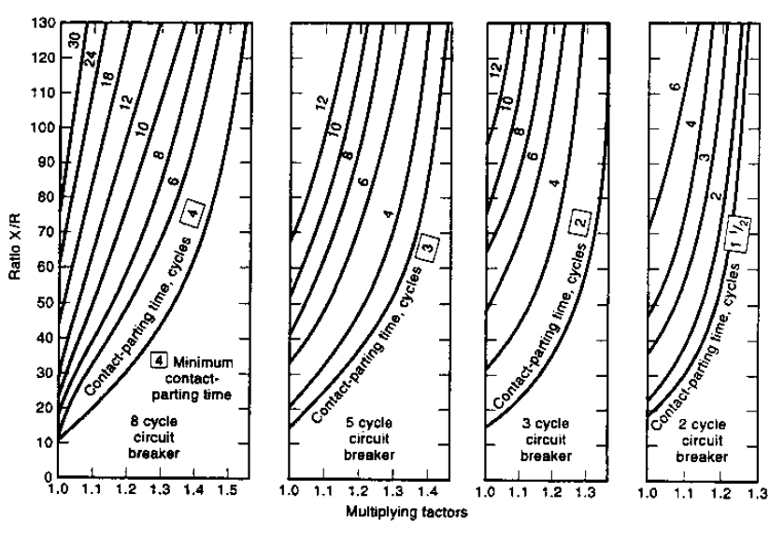
Fallas Alimentadas por fuentes Remotas
Fallas trifásicas de línea a tierra, factores de multiplicación E/X , Decremento de DC
(sólo para fuentes fuentes remotas). (De Ref. 3. Copyright 1999 IEEE. Todos los derechos reservados. Reproducido con fines educativos.)
Protecciones eléctricas para sistemas de potencia

Slide 48
Método E/X o E/Z de ajuste con decrementos para AC y DC
Fallas Alimentadas por fuentes Locales
  Si el cortocircuito es alimentado por generadores a través no mas de dos transformadores
  Si es alimentado por una reactancia P.U. Externa al generador menor a 1.5 veces la subtransitoria del mismo
  Procedimiento
    Conocido x/r y el tiempo de respuesta
    Se entra a la primera curva con el valor x/r dado
    Se corta la curva y se baja a la siguiente
    Se corta la curva inferior con el valor del tiempo de respuesta para fallas trifásicos o de línea a tierra
    Se corta la curva NACD en (I_{asinc}/I_{sinc})NACD y esta nos va a dar el valor de reducción
    Con este valor se entra a la grafica y se obtiene el punto de la curva de decremento y se busca E/X en las graficas.
    Cuando existen los dos casos se deben aplicar ambos métodos y relacionarlos a través de la expresión:
Formula del factor de multiplicación para fuentes remotas:
∑ NACD de las fuentes de corriente
Proporción NACD =
E/X para la red de interrupción
Protecciones eléctricas para sistemas de potencia
100/100

Slide 49
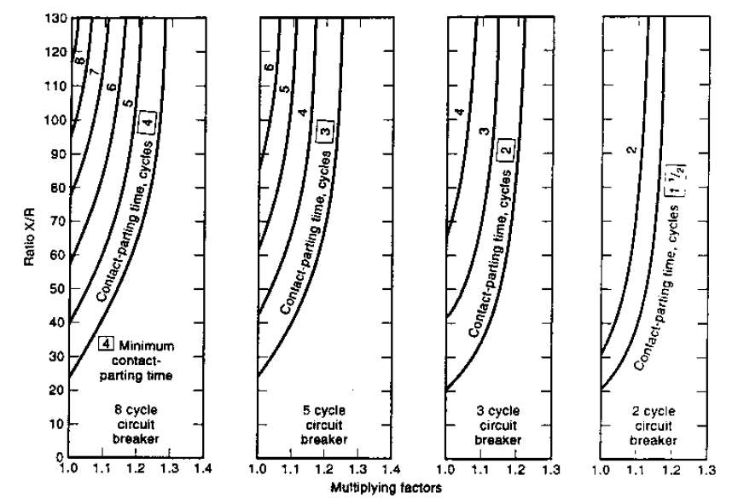
Fallas Alimentadas por fuentes Locales
Fallas trifásicas, factores de multiplicación E/X , decrementos AC y DC (fuentes locales). (De Ref. 3. Copyright 1999 IEEE. Todos los derechos reservados. Reproducido con fines educativos.)
Protecciones eléctricas para sistemas de potencia

Slide 50
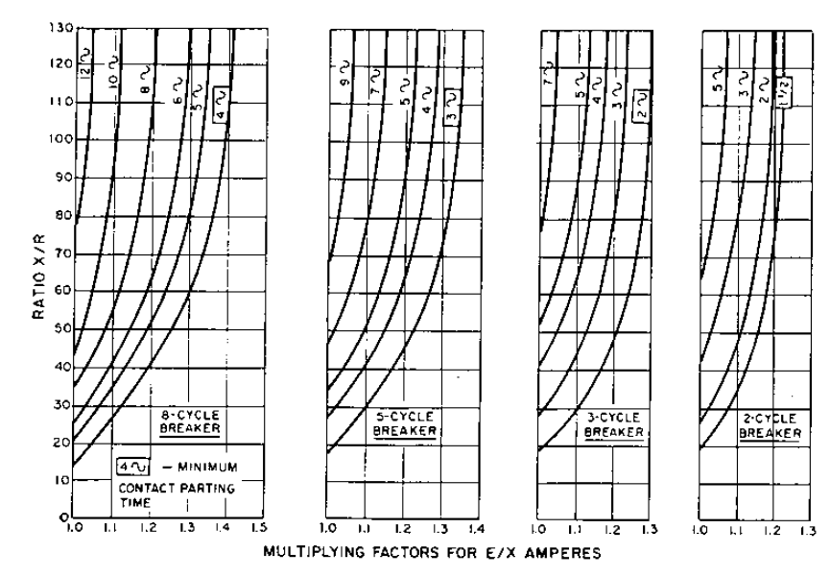
Fallas Alimentadas por fuentes Locales
Fallas de línea a tierra, factores de multiplicación E/X, decremento de AC y DC (fuentes locales). (De Ref. 3. Copyright 1999 IEEE. Todos los derechos reservados. Reproducido con fines educativos.)
Protecciones eléctricas para sistemas de potencia

Slide 51
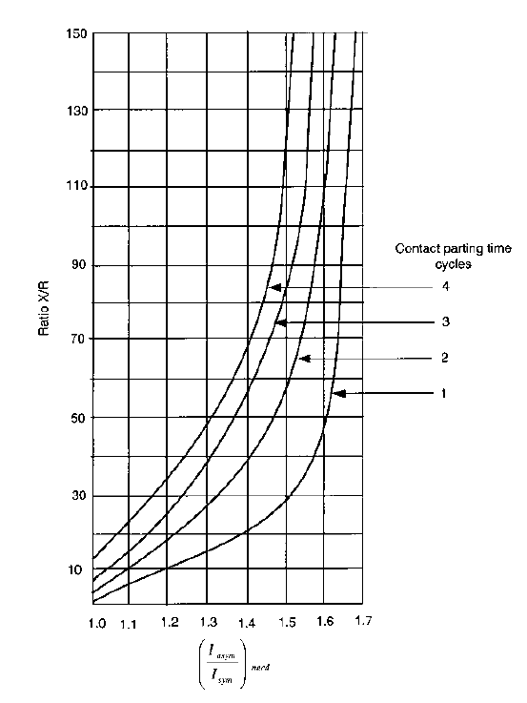
Fallas Alimentadas por fuentes Locales
Relacion Iasym/Isym vs Relacion X/R para contactor (De Ref. 3. Copyright 1999 IEEE. Todos los derechos reservados. Reproducido con fines educativos.)
Protecciones eléctricas para sistemas de potencia

Slide 52
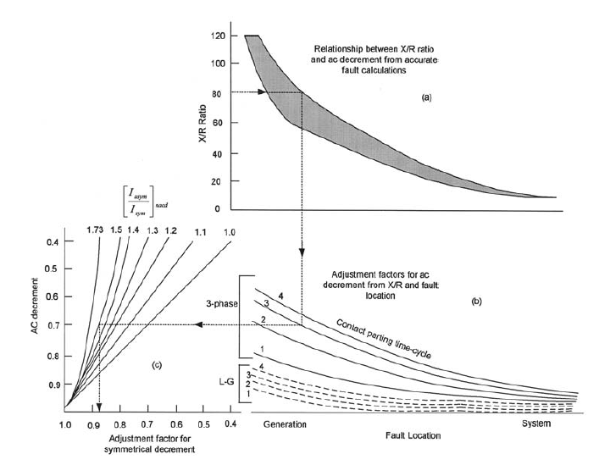
Fallas Alimentadas por fuentes Locales
Se entra a la primera curva con el valor x/r dado
Protecciones eléctricas para sistemas de potencia

Slide 53
Fallas Alimentadas por fuentes Locales
Se corta la curva y se baja a la siguiente
Protecciones eléctricas para sistemas de potencia

Slide 54
Fallas Alimentadas por fuentes Locales
Se corta la curva inferior con el valor del tiempo de respuesta para fallas trifásicos o de línea a tierra
Protecciones eléctricas para sistemas de potencia

Slide 55
Fallas Alimentadas por fuentes Locales
Se corta la curva nacd en (Iasinc/Isinc)nacd y esta nos va a dar el valor de reduccion
Protecciones eléctricas para sistemas de potencia

Slide 56
Fallas Alimentadas por fuentes Locales
Con este valor se entra a la grafica y se obtiene el punto de la curva de decremento y se busca E/X en las grafica 7.6.
Protecciones eléctricas para sistemas de potencia

Slide 57
Caso de aplicación
Selección de interruptores
Protecciones eléctricas para sistemas de potencia

Slide 58
Interruptores de alta tensión – Aplicados a generadores
Criterios
  Ambientales
    Deben de tener unos limites: que son cuando operan sobre las condiciones de los estándares, el sonido del pico instantáneo del mismo debe ser menor a 140 decibeles .
    Tener en cuenta los campos magnéticos inducido por las corrientes circulando constantemente
  Tensión máxima nominal de un interruptor aplicado a un generador
    Es el la tensión mas alta para el cual el interruptor esta designado
    Es el limite mas alto para su operación
    Esta tensión debe ser 1.05 veces la tensión de operación del generador
  Requerimientos
    Tienen cierto limites y característica de operación que están basado en algunas condiciones que se debe tener en cuenta
      La tensión máxima pico
      La frecuencia
      La corriente continua
      El ciclo continuo
      El tiempo de cierre del interrupción
      Corriente de corto circuito
Protecciones eléctricas para sistemas de potencia

Slide 59
Interruptores de alta tensión – Aplicados a generadores
Criterios
  Ambientales
    Deben de tener unos limites: que son cuando operan sobre las condiciones de los estándares, el sonido del pico instantáneo del mismo debe ser menor a 140 decibeles .
    Tener en cuenta los campos magnéticos inducido por las corrientes circulando constantemente
  Tensión máxima nominal de un interruptor aplicado a un generador
    Es el la tensión mas alta para el cual el interruptor esta designado
    Es el limite mas alto para su operación
    Esta tensión debe ser 1.05 veces la tensión de operación del generador
  Requerimientos
    Tienen cierto limites y característica de operación que están basado en algunas condiciones que se debe tener en cuenta
      La tensión máxima pico
      La frecuencia
      La corriente continua
      El ciclo continuo
      El tiempo de cierre del interrupción
      Corriente de corto circuito
Protecciones eléctricas para sistemas de potencia

Slide 60
Interruptores de alta tensión – Aplicados a generadores
Corriente continua del interruptor
  Limites designado
    Corrientes RMS. Estas corrientes a la hora de ser utilizada continuamente no debe violar ninguna de las limitaciones asignada
    Valores típico. 6.3, 8, 10, 12, 16, 20kA y así sucesivamente, hay unos valores estipulados para estas corrientes continua para que se puedan evaluar a la hora de seleccionar un interruptor
  Interruptores diseñado para estar en confinamiento
    Deben tener una ventilación adicional
    Debe estar a una temperatura menor de 40°C
Protecciones eléctricas para sistemas de potencia

Slide 61
Interruptores de alta tensión – Aplicados a generadores
Tiempo de reacción de los interruptores
  Se conoce como el intervalo máximo admisible
  Los interruptores equipados con resistencias, el tiempo de acción del interruptor puede ser un poco mas largo
  El tiempo de cierre automático del interruptor. Es el intervalo entre la energización del circuito comparado con la presión del fluido, el mecanismo y el cierre definitivo del circuito
Protecciones eléctricas para sistemas de potencia

Slide 62
Interruptores de alta tensión – Aplicados a generadores
Criterio necesario con los cuales deben cumplir
A la hora que se presente un corto circuito
  Cierre para cualquier tipo de frecuencia
  Soportar la corriente de corto circuito por un tiempo igual o superior a 0.25s
  Seleccionado para soportar la corriente de corto circuito durante ese tiemplo
Protecciones eléctricas para sistemas de potencia

Slide 63

Cálculo del interruptor de servicio
La adecuación del circuito interruptor del servicio viene dada por:
  MF x E/X(E/Z) (red de interrupción)
  Estimación del breaker de interrupción en kA.
Protecciones eléctricas para sistemas de potencia

Slide 64

Cálculo del interruptor de servicio
Los interruptores de alta tensión están estimados a:
1,6k veces la corriente nominal de cortocircuito
2.7k veces la corriente de cortocircuito
En RMS (Asimétrica)
En valor pico.
Protecciones eléctricas para sistemas de potencia

Slide 65
Cálculo del interruptor de servicio
El factor de multiplicación pico basado en X/R está dado por:
ɸ: atan(X/R) en el punto de falla
Protecciones eléctricas para sistemas de potencia

Slide 66
Cálculo del interruptor de servicio
Luego la adecuación del interruptor de la red del primer ciclo o su capacidad de cierre y retención está dada por:
MF pico x E/X(E/Z) red del primer ciclo
Capacidad de cierre y retención del interruptor en kA pico (asimétrica).
Protecciones eléctricas para sistemas de potencia

Slide 67


Cálculo del interruptor de servicio
Según
ANSI/IEEE C37.010
Método de calculo de E/X con ajustes AC y DC
Se puede aplicar siempre que:
X/R<=45, Con 60 Hz
Es decir:
Ta<120 ms, en DC
Protecciones eléctricas para sistemas de potencia

Slide 68
Cálculo del interruptor de servicio
El proceso o la ventana de interrupción puede verse afectado debido a un retraso de la corriente cero, la cual puede faltar para un numero de ciclos.
Protecciones eléctricas para sistemas de potencia

Slide 69
Cálculo del interruptor de servicio
Alto valor de X/R
VALOR MÁS ALTO DE LA ASIMETRÍA
GENERADOR OPERA SUBEXCITADO
FACTOR DE POTENCIA DE REFERENCIA
CORRIENTES CEROS RETARDADOS
Protecciones eléctricas para sistemas de potencia

Slide 70
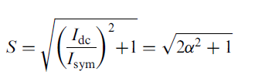

Cálculo del interruptor de servicio
Alto valor de X/R
S: DEFINIDO POR LA RELACIÓN Iasym/Isym
CORRIENTE DE CORTOCIRCUITO ASIMÉTRICA Y SIMÉTRICA
DONDE α
Protecciones eléctricas para sistemas de potencia

Slide 71
Cálculo del interruptor de servicio
Alto valor de X/R
COMPONENTE DC >>TIEMPO DE APERTURA DE LOS CONTACTOS
RELACIONES X/R ALTAS
CORRIENTE SIMÉTRICA NO EXCEDA DE LA CC NOMINAL
CC NO SEA SUPERIOR A LA CAPACIDAD DE INTERRUPCIÓN ASIMÉTRICA
ASIMETRÍA NO SUPERE EL 100%
Protecciones eléctricas para sistemas de potencia

Slide 72
Cálculo del interruptor de servicio
Alto valor de X/R
RELACIÓN X/R
CARACTERÍSTICAS DEL GENERADOR
EL GRADO DE ASIMETRÍA
CONSTANTES DE TIEMPO Y LA COMPONENTE SUBTRANSITORIA
CONDICIONES INICIALES DE CARGA
Protecciones eléctricas para sistemas de potencia

Slide 73
Cálculo del interruptor de servicio
Alto valor de X/R
LA COMPONENTE CA y CC
GENERADOR DE SUBEXCITADO
MENOR
MAYOR
GENERADOR SOBREEXCITADO
COMPONENTE DC ES CASI IDÉNTICA
Protecciones eléctricas para sistemas de potencia

Slide 74
Cálculo del interruptor de servicio
Alto valor de X/R
INTERRUPCIÓN DE CORRIENTE ALTERNA SIN CORRIENTE CERO
INTERRUPCIÓN DE CORRIENTE CONTINUA
INTERRUPTORES DE ALTA TENSIÓN TIENEN CAPACIDADES MUY LIMITADAS PARA INTERRUMPIR LA CD
Protecciones eléctricas para sistemas de potencia

Slide 75
Cálculo del interruptor de servicio
Alto valor de X/R
INTERRUPTORES DE GENERADOR
CORRIENTES DE ALTA ASIMETRÍA
DISPOSITIVOS DE CONTROL ARCO, ROTACIÓN DE ARCO
RESISTENCIA DE ARCO PARA FORZAR LA CORRIENTE CERO
Protecciones eléctricas para sistemas de potencia

Slide 76
Cálculo del interruptor de servicio
Alto valor de X/R
GRANDES GENERADORES Y TRANSFORMADORES ESTÁN PROTEGIDOS
ANALÍTICAMENTE CALCULADA Y VARÍA CON LAS CARACTERÍSTICAS DEL GENERADOR
CUIDADOSAMENTE SELECCIONADOS Y APLICADOS
Protecciones eléctricas para sistemas de potencia

Slide 77
Cálculo del interruptor de servicio
Procedimiento de cálculo
Instructivo.
Poca preparación de datos.
Características
Resolución Matricial
Protecciones eléctricas para sistemas de potencia

Slide 78
Cálculo del interruptor de servicio
Procedimiento de cálculo
Los algoritmos de cálculo aplican factores de multiplicación de impedancias ya que dependen del tipo de fuente de cortocircuito.
Características
Protecciones eléctricas para sistemas de potencia

Slide 79
Cálculo del interruptor de servicio
Procedimiento de cálculo
Descripción de resultados:
Impedancia Compleja.
Los resultados Incluyen:
Relación X/R.
Magnitud y Ángulos de Fase.
Protecciones eléctricas para sistemas de potencia

Slide 80
Cálculo del interruptor de servicio
Procedimiento de cálculo
Descripción de resultados:
Componentes remotas y locales de las corrientes.
Los resultados Incluyen:
Tensiones de Falla.
Relación de NACD.
Protecciones eléctricas para sistemas de potencia

Slide 81
Cálculo del interruptor de servicio
Procedimiento de cálculo
Interrupción de servicios.
Factores de multiplicación asimétricos.
Datos de entrada de los dispositivos de conmutación.
Protecciones eléctricas para sistemas de potencia

Slide 82
Cálculo del interruptor de servicio
Procedimiento de cálculo
PROCEDIMIENTO EMPIRICO DE CÁLCULO ANSI
Esto se puede resumir en los siguientes pasos:
Se requiere un diagrama de una sola línea del sistema que se estudiará.
Protecciones eléctricas para sistemas de potencia

Slide 83
Cálculo del interruptor de servicio
Procedimiento de cálculo
PROCEDIMIENTO EMPIRICO DE CÁLCULO ANSI
Esto se puede resumir en los siguientes pasos:
2) Se aplican los factores de multiplicación de impedancia apropiados en función del tipo de cálculo.
Protecciones eléctricas para sistemas de potencia

Slide 84
Cálculo del interruptor de servicio
Procedimiento de cálculo
PROCEDIMIENTO EMPIRICO DE CÁLCULO ANSI
Esto se puede resumir en los siguientes pasos:
3) Se construye el punto de falla de la impedancia de una red de secuencia positiva, dependiendo de la ubicación de la falla.
Protecciones eléctricas para sistemas de potencia

Slide 85
Cálculo del interruptor de servicio
Procedimiento de cálculo
PROCEDIMIENTO EMPIRICO DE CÁLCULO ANSI
Esto se puede resumir en los siguientes pasos:
4) Se calcula E/Z complejo, reduciendo el punto de falla en la red de secuencia positiva a una sola impedancia.
Protecciones eléctricas para sistemas de potencia

Slide 86
Cálculo del interruptor de servicio
Procedimiento de cálculo
PROCEDIMIENTO EMPIRICO DE CÁLCULO ANSI
Esto se puede resumir en los siguientes pasos:
5) Si hay muchas fuentes en la red, se requiere que se calcule NACD.
Protecciones eléctricas para sistemas de potencia

Slide 87
Cálculo del interruptor de servicio
Procedimiento de cálculo
PROCEDIMIENTO EMPIRICO DE CÁLCULO ANSI
Esto se puede resumir en los siguientes pasos:
6) Se utilizan los cálculos de las corrientes ajustadas para comparar con las especificaciones de cortocircuito del equipo existente o para selección de nuevos equipos.
Protecciones eléctricas para sistemas de potencia

Slide 88
Cálculo del interruptor de servicio
Procedimiento de cálculo
PROCEDIMIENTO ANALÍTICO DE CÁLCULO
Las corrientes de las diversas fuentes se pueden sumar vectorialmente en el punto de falla.
Protecciones eléctricas para sistemas de potencia

Slide 89
Cálculo del interruptor de servicio
Procedimiento de cálculo
PROCEDIMIENTO ANALÍTICO DE CÁLCULO
No se requiere factores de multiplicación de preimpedancia ni de postmultiplicacion de servicio.
Protecciones eléctricas para sistemas de potencia

Slide 90
Cálculo del interruptor de servicio
Procedimiento de cálculo
PROCEDIMIENTO ANALÍTICO DE CÁLCULO
Las constantes de tiempo asociadas con la caída de las componentes AC y DC, son requeridas.
Protecciones eléctricas para sistemas de potencia

Slide 91
Cálculo del interruptor de servicio
Procedimiento de cálculo
PROCEDIMIENTO ANALÍTICO DE CÁLCULO
El teorema de superposición se aplica y las corrientes totales se pueden calcular para funciones del interruptor de servicio.
Protecciones eléctricas para sistemas de potencia

Slide 92
Caso de aplicación
Protecciones eléctricas para sistemas de potencia

Slide 93
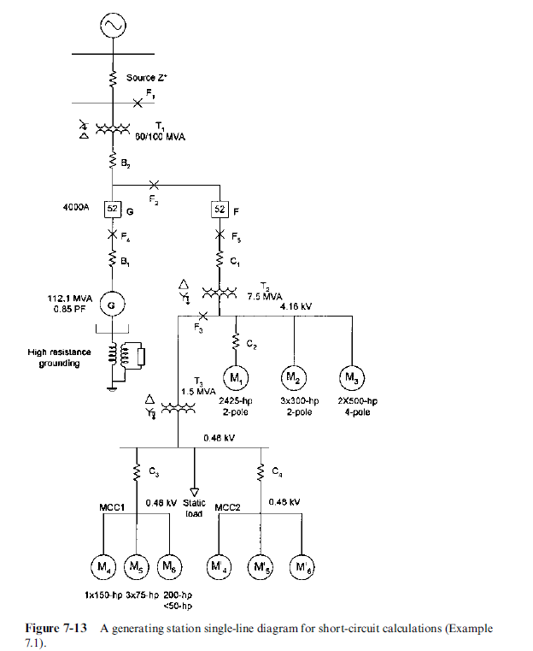
Ejemplo de Cortocircuito por ANSI
Protecciones eléctricas para sistemas de potencia

Slide 94
Cálculo para los Puntos F1, F2 y F3
  T1: 60/100MVA, 138-13.8kV
  T2: 7.5 MVA, 13.8-4.16kV y
  T3: 1.5 MVA, 4.16-0.48kV.
Es requerido calcular las fallas para los siguientes casos:
  Falla momentánea:
    F1(138kV)
    F2(13.8kV) y
    F3(4.16kV)
Protecciones eléctricas para sistemas de potencia

Slide 95
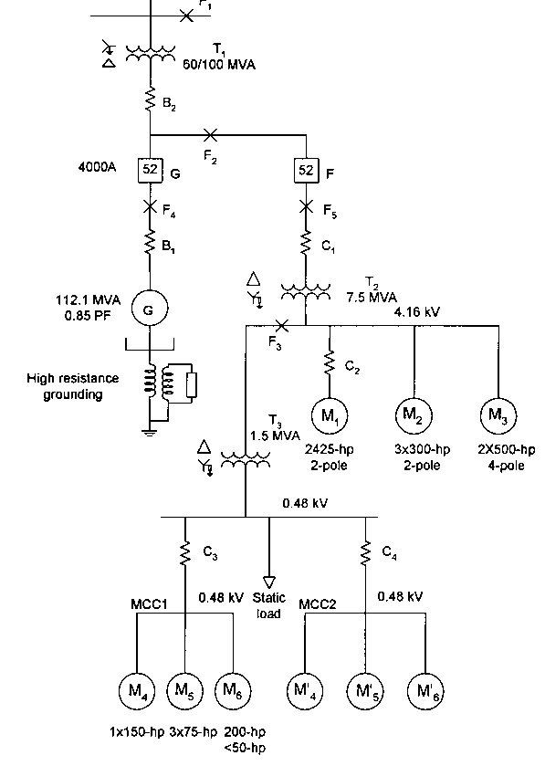
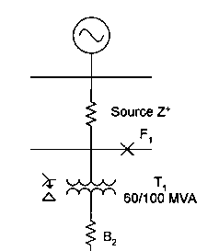
Ejemplo de Cortocircuito por ANSI
  - Falla Trifásica en F1 (138kV)
Figuras tomadas del libro: Power System Analysis Short Circuit Load Flow and Harmonics
Protecciones eléctricas para sistemas de potencia

Slide 96
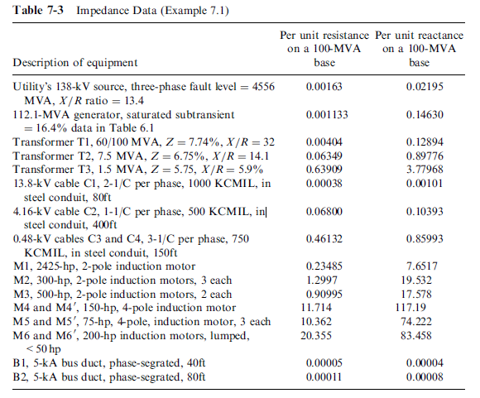

Datos y Cálculo de la Impedancia Efectiva
La Resistencia Efectiva del Generador se calcula de la siguiente manera:
Fórmula tomada del libro: Power System Analysis Short Circuit Load Flow and Harmonics
Tabla tomada del libro: Power System Analysis Short Circuit Load Flow and Harmonics
Protecciones eléctricas para sistemas de potencia

Slide 97
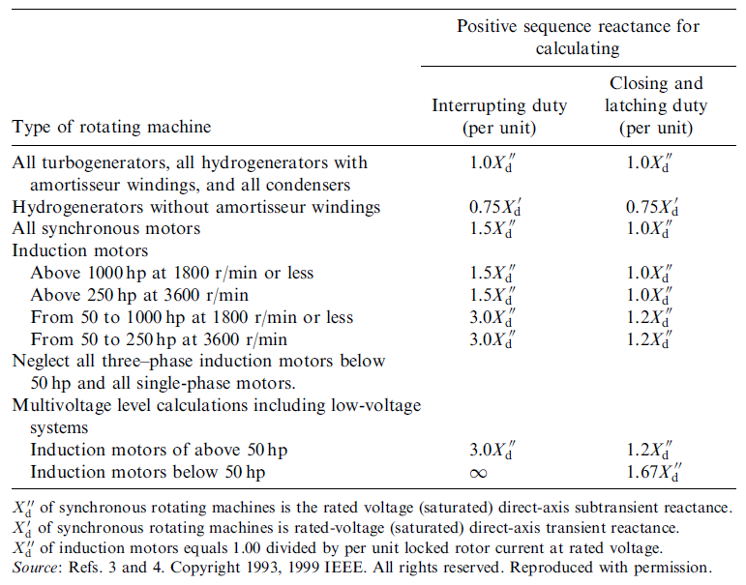
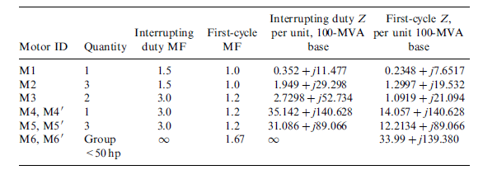
Factores de Multiplicación para Generadores y Motores
Tablas tomadas del libro: Power System Analysis Short Circuit Load Flow and Harmonics
Protecciones eléctricas para sistemas de potencia

Slide 98
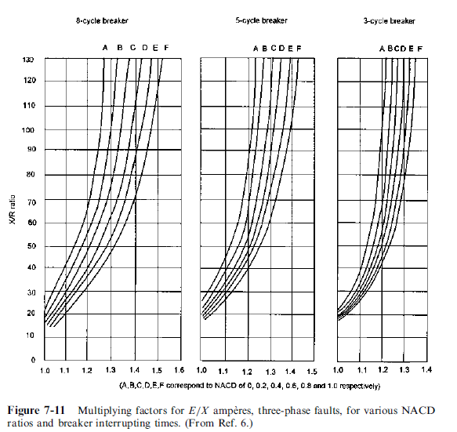
Gráficas nacd vs relación x/r
Gráfica tomada del libro: Power System Analysis Short Circuit Load Flow and Harmonics

Slide 99
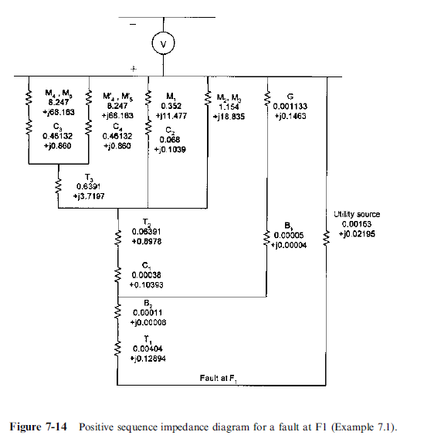
Red del Sistema para Falla en F1
Impedancia vista desde el punto de Falla: Z = 0.001426 + j0.020318 por unidad.
Figura tomada del libro: Power System Analysis Short Circuit Load Flow and Harmonics
Protecciones eléctricas para sistemas de potencia

Slide 100

Cálculo para la Red de Primer Ciclo
La red de primer ciclo será similar a la mostrada, excepto que las impedancias del motor cambiarían. Esto da una Z = 0.001426 + j0.020309; X/R = 16.27 y la corriente simétrica del primer ciclo es de 20.55kA La corriente pico asimétrica se calcula a partir de la Ec. (7.5) y es igual a 51.66kA.
(7.5)
Fórmula tomada del libro: Power System Analysis Short Circuit Load Flow and Harmonics

Slide 101
Efecto de los Motores
  El efecto de las cargas, en este caso es pequeño.
  Si se eliminan las cargas de motor y los cálculos repetidos, las corrientes de primer ciclo y de interrupción serían iguales.
  Aportes en Motores Síncronos y de Inducción pueden ser ignorados.
  Las contribuciones de los motores aumentan la corriente de medio ciclo más que la corriente de interrupción simétrica en el tiempo de despeje de contacto.
Protecciones eléctricas para sistemas de potencia

Slide 102


Puntos de Falla F2 y F3
- Corrientes de Cortocircuito en F2 y F3
Las corrientes de cortocircuito en F2 y F3 se calculan de manera similar. Los cálculos para el interruptor en la falla F2 son:
Z = 0.001708 + j0.07359, X/R = 75.26, E/Z = 56.836kA < 88.678º
Contribución a distancia (a través del transformador T1 y la impedancia del bus B2) = 27.69kA.
Contribución local del generador a través del Bus B1 = 28.59kA.
Por lo tanto, NACD = 27.69/(27.69 + 28.59) = 0.487; ponderados por el factor = 1.272.
Figuras tomadas del libro: Power System Analysis Short Circuit Load Flow and Harmonics
Protecciones eléctricas para sistemas de potencia

Slide 103
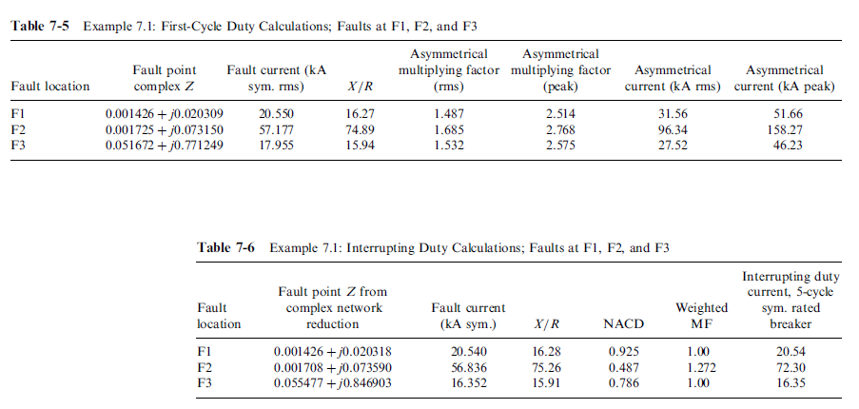
Cálculos de Primer Ciclo y de Interrupción
Protecciones eléctricas para sistemas de potencia

Slide 104
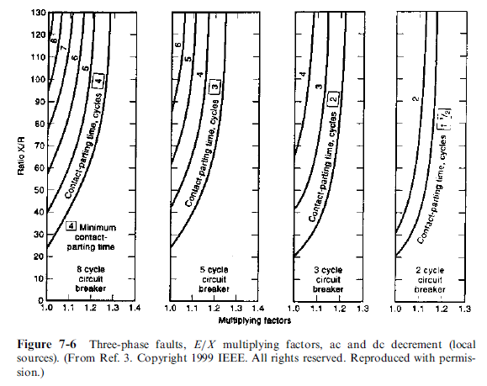
La impedancia en el punto de falla F2, la contribución del generador solo es:
Z=0.001183 + j0.14634 pu.
If=28.588kA simétrica a < -89.543º para cálculos de interrupción o de primer ciclo.
El generador aporta directamente a la falla. Las curvas para los decrementos de AC y DC son utilizadas. Considerando un interruptor de cinco ciclos, el contacto de despeje es de tres ciclos, con punto de falla X/R = 123, lo que da un factor de multiplicación de 1.234. El disyuntor requerido para la interrupción es de = 28.588 x 1.234 = 35.28kA simétrico.
Gráfica tomada del libro: Power System Analysis Short Circuit Load Flow and Harmonics
Protecciones eléctricas para sistemas de potencia

Slide 105
Cálculos para la Capacidad de Primer Ciclo
La contribución del generador permanece inalterada.
If1ciclo=28.588kA rms;
Ifasym=48.60kA.
El factor Mfasym=1.70 que es mayor al MF estándar de 1.6 según ANSI/IEEE.
El factor calculado es el utilizado para el interruptor.
Dicho factor es 2.789 (Ec. 7.5), lo cual da una If=79.73kA pico como capacidad de primer ciclo.
Protecciones eléctricas para sistemas de potencia

Slide 106


Falla en F2
El cálculo debe tener en cuenta la reducción de la corriente de cortocircuito en el tiempo de despeje de contacto. La corriente simétrica en el tiempo de despeje (tres ciclos de tiempo de despeje). Cuando una reactancia es añadida al circuito del generador la componente subtransitoria de la corriente está dada por:
(7.13)
Fórmula tomada del libro: Power System Analysis Short Circuit Load Flow and Harmonics
Donde Xc es la reactancia externa. Las constantes de tiempo también cambian, es decir, la constante de cortocircuito en tiempo transitorio se convierte en:
(7.14)
Fórmula tomada del libro: Power System Analysis Short Circuit Load Flow and Harmonics
Protecciones eléctricas para sistemas de potencia

Slide 107


Tiempo y Corriente Subtransitoria
Los cálculos utilizan los datos del generador.
De la Tabla de reactancias, el bus B1 es 0.00004 por unidad. Su efecto sobre la constante de tiempo subtransitorio es:
Fórmula tomada del libro: Power System Analysis Short Circuit Load Flow and Harmonics
La constante de tiempo transitorio queda prácticamente sin cambios (0.597 segundos).
El generador es considerado sin carga y con excitación constante. La corriente subtransitoria es:
Fórmula tomada del libro: Power System Analysis Short Circuit Load Flow and Harmonics
Protecciones eléctricas para sistemas de potencia

Slide 108
Las componentes transitorias y de estado estacionario de las corrientes son 20.17 y 2.15kA, respectivamente. La siguiente ecuación puede ser escrita para la corriente simétrica en kA:
Fórmula tomada del libro: Power System Analysis Short Circuit Load Flow and Harmonics
La corriente simétrica de despeje es = 18.95kA.
Comparando los resultados de los dos cálculos, se observa una amplia divergencia, 18.95kA simétricos. Por cálculo analítico 28.588kA (sin tomar en cuenta la asimetría) por métodos ANSI.
Protecciones eléctricas para sistemas de potencia

Slide 109

Ejemplo de Cortocircuito por ANSI
La descomposición de la componente de corriente continua está dada por
Fórmula tomada del libro: Power System Analysis Short Circuit Load Flow and Harmonics
El efecto de la resistencia externa Ta debe ser considerado de acuerdo con la ecuación siguiente:
(7.11)
Fórmula tomada del libro: Power System Analysis Short Circuit Load Flow and Harmonics
Protecciones eléctricas para sistemas de potencia

Slide 110
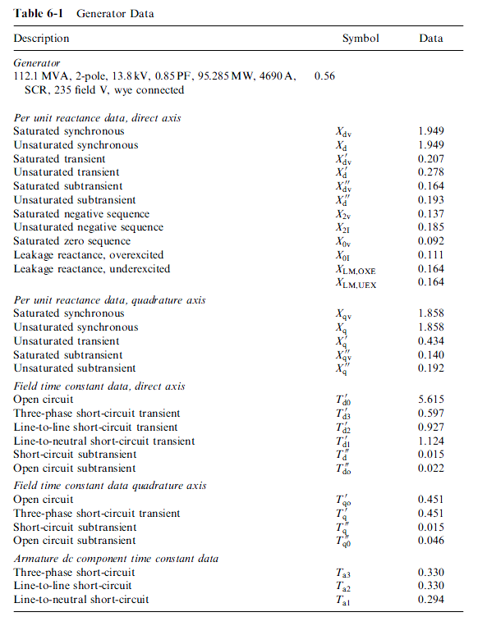
Ejemplo de Cortocircuito por ANSI
La Tabla 6-1 muestra una constante de tiempo de armadura de 0.33seg; teniendo de B1 una resistencia de 0.00005 por unidad, la constante de tiempo se reduce aproximadamente 0.32seg. En el tiempo de despeje de contacto, la componente de corriente continua ha decaído a 34.58kA. El factor α de tiempo de despeje asimétrico se calcula de la siguiente manera:
Datos y Tablas tomadas del libro: Power System Analysis Short Circuit Load Flow and Harmonics
Protecciones eléctricas para sistemas de potencia

Slide 111


Ejemplo de Cortocircuito por ANSI
Factor α = (34.58/26.80) = 1.29, es decir, la asimetría en el tiempo de despeje del contacto es aproximadamente 129% y la corriente cero no es obtenida.
La corriente rms asimétrica de paso en el tiempo de despeje del contacto es, por lo tanto:
Fórmula tomada del libro: Power System Analysis Short Circuit Load Flow and Harmonics
La relación S para asimétrico a simétrico es 39.43/18.95 = 2.08. Esto es mucho mayor que el estándar S = 1.39 para un interruptor de tres ciclos de un generador con tiempo de despeje para X/R = 50.
Figura tomada del libro: Power System Analysis Short Circuit Load Flow and Harmonics
Protecciones eléctricas para sistemas de potencia

Slide 112
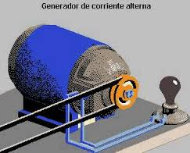
Requerimientos Asimétricos de Interrupción
Para conocer dichos requerimientos del generador se debe tener un rango simétrico de interrupción de (18.95)(2.08)/1.39 = 28.36kA rms.
Los cálculos son basados en S = 1.1. El propósito general del interruptor es tener un rango simétrico de interrupción de 39.11/1.1 = 35.84kA. Ahora, se está mas cerca del resultado previamente calculado de 35.28kA.
Protecciones eléctricas para sistemas de potencia

Slide 113
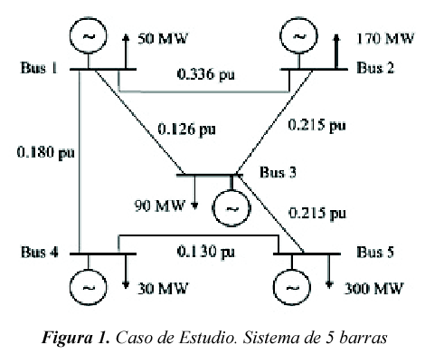
Componentes de la Corriente
La componente simétrica de la corriente continua se calcula a medio ciclo.
La componente de la corriente alterna es entonces 33.41kA pico y la componente dc es 39.39kA.
La corriente asimétrica total a medio ciclo es, por lo tanto, 72.80kA pico.
Se calculó 79.73kA por métodos empíricos.
Protecciones eléctricas para sistemas de potencia

Slide 114
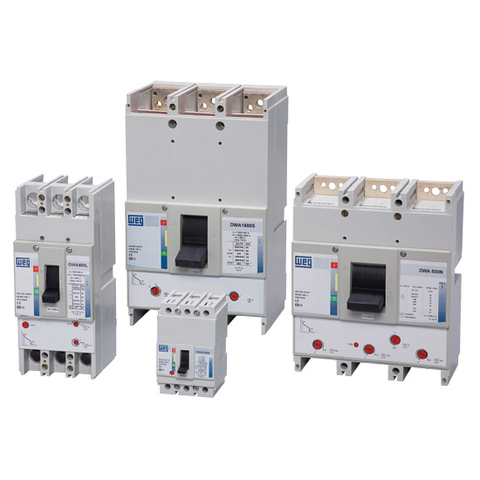
Selección de Interruptores del Generador
La selección para el interruptor 52G debería estar basado en los valores de falla en F2, es decir:
- 35.28kA rms para la interrupción y
- 79.73kA pico, para cierre y traba.
Protecciones eléctricas para sistemas de potencia

Slide 115
La ciencia puede divertirnos y fascinarnos, pero es la Ingeniería la que cambia el mundo
Isaac Asimov

Slide 116
Referencias
ANSI/IEEE. Application Guide for AC High-Voltage Circuit Breakers. Rated on a Symmetrical Current Basis. 1999 (revision of 1979 standard), Standard C37.010.
ANSI/IEEE. Standard for Low-Voltage AC Power Circuit Breakers in Enclosures, 1997. Standard C37.13.
IEEE Standard for AC High-Voltage Generator Breakers Rated on Symmetrical Current Basis, 1997. Standard C37-013.
Short-Circuit Calculations According to ANSI Standards. Marcel Decker 2002
Protecciones eléctricas para sistemas de potencia

Slide 117
Integrantes
Protecciones eléctricas para sistemas de potencia
Ávila Mary
Marcano Jesus
Ramos Dinaly
Cordero Wiliam
Pérez Neila
Faria Graciela
Meléndez Pamela
Sepúlveda Freddy
Piña Jaliesis
Arriechi David
Jaramillo Luis
Rincón Samuel
Villalobos Herman
Sánchez Irwin
García Andrés
Gutiérrez Maykel
Pereira Adrian
Guerra Yesenia
Urdaneta Nixon
Gabriel

